Slide 1

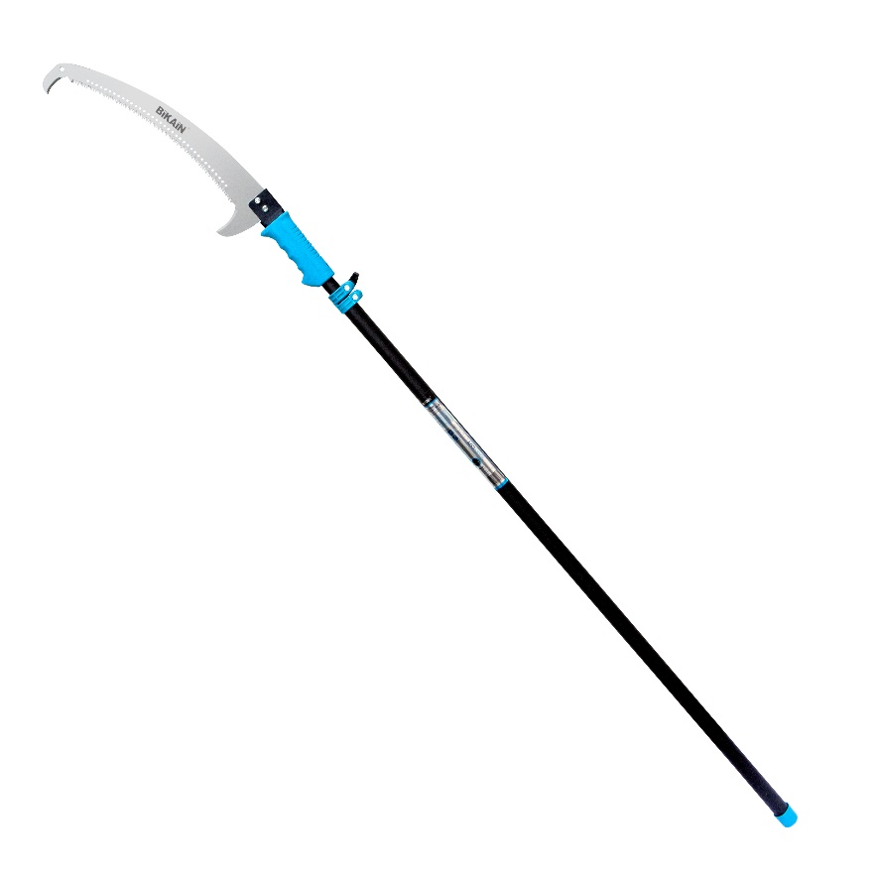
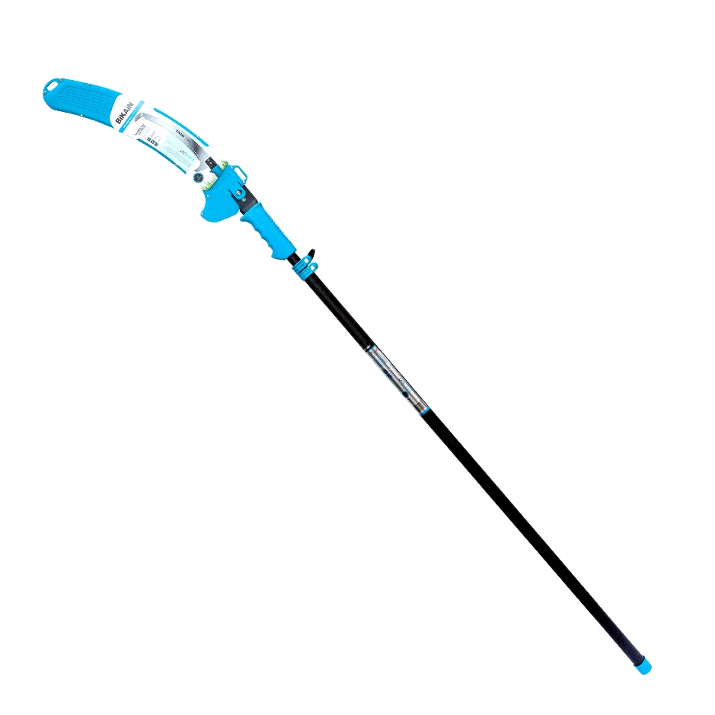
FICHA DE PRODUCTO
Referencia | Código EAN-13 | PVP | Precio Neto
201R | 8413491020273
Descripción: PODA EN ALTURA
Familia: SERRUCHO CON PÉRTIGA HASTA 3 METROS
Características: Serrucho de poda con pértiga extensible de acero de 1,9 metros a 3,10 metros de altura herramienta incluida. Serrucho refrigerado con doble gancho
Argumentos de Venta:
FICHA DE PRODUCTO

